Slide 1
Происхождение и эволюция структурных вариантов Тat LTR-ретротранспозонов зелёных растений
Межинст. лаб. молек. палеогенет. и палеогеномики
Аспирант: Бирюков Михаил Юрьевич
Научный руководитель: к.б.н., н.с. Устьянцев Кирилл Валерьевич
Новосибирск, 2022

Slide 2
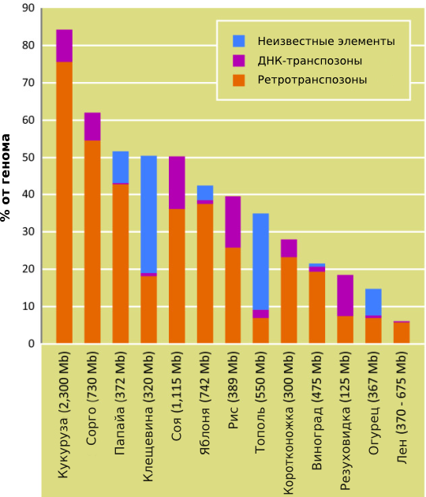
Мобильные генетические элементы (МГЭ)
Содержание мобильных элементов
в геномах растений
- Генетические структуры, обладающие способностью перемещаться внутри генома.
Могут составлять существенную часть геномной ДНК эукариот
Важные факторы регуляции, разнообразия и эволюции геномов
Ragupathy R, Rathinavelu R, Cloutier S - BMC Genomics (2011)

Slide 3
LTR ретротранспозоны
Наиболее распространённые МГЭ у зелёных растений.
Характеризуются наличием LTR - длинных концевых повторов - по краям.
Родственны ретровирусам позвоночных.
GyDB: https://gydb.org/index.php/Ty1/Copia

Slide 4
Наиболее распространённые домены ретротранспозонов
рибонуклеаза H
RT
RNH
INT
CHD
ENV
PR
EN
протеаза
интеграза
эндонуклеаза
хромодомен
RT - обратная транскриптаза, ключевой домен ретротранспозонов

Slide 5
Домен рибонуклеазы Н известен формированием двудоменных структур элементов
рибонуклеаза H
RT
RNH
INT
CHD
ENV
PR
EN
протеаза
интеграза
эндонуклеаза
хромодомен
RT - обратная транскриптаза, ключевой домен ретротранспозонов

Slide 6
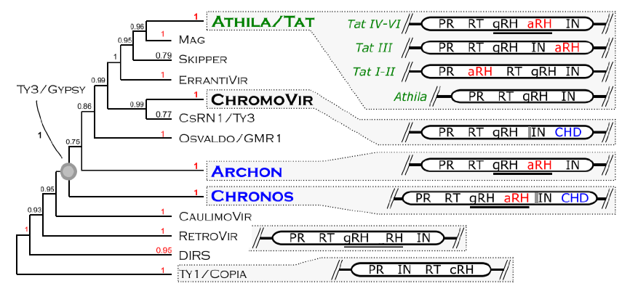
Разнообразие LTR ретротранспозонов, содержащих дополнительный домен RH (aRH)
Адаптировано из: Ustyantsev K. et al. 2017.

Slide 7
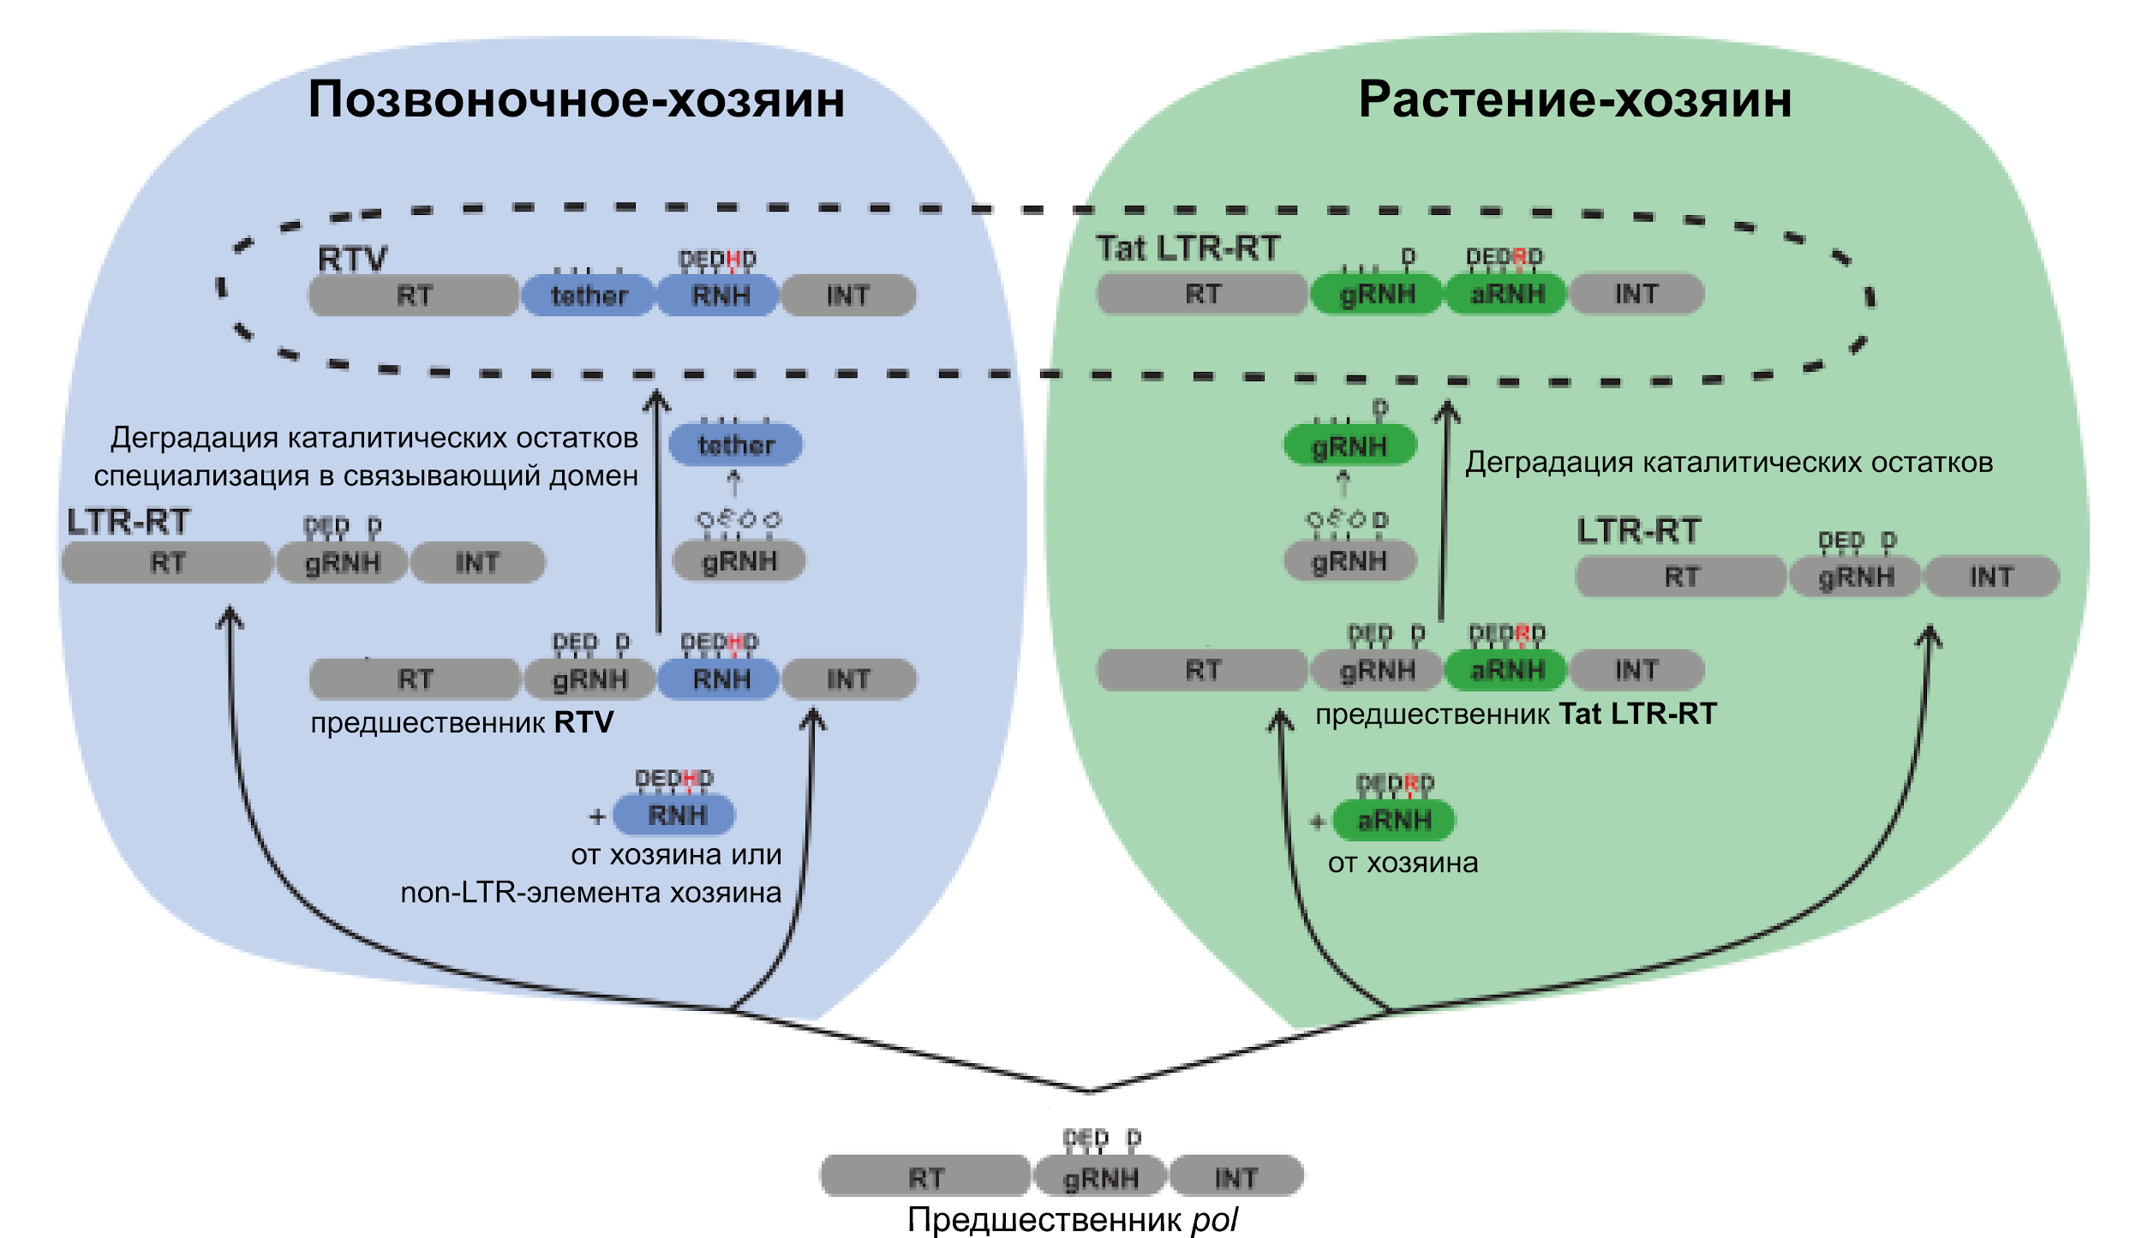
Конвергентная эволюция Tat LTR ретротранспозонов зелёных растений и ретровирусов позвоночных
Адаптировано из: Ustyantsev K. et al. 2015.

Slide 8
Фундаментальные вопросы
Как возникали и сменялись структуры элементов Tat с доменом aRH?
Как деградировал нативный домен RH?
Как взаимодействуют два домена с одинаковой функцией?
Почему “минорные” структуры сохранились?
Имеются ли эволюционные преимущества для Tat LTR ретротранспозонов, предоставляемые каждой из структур?
Имел ли место горизонтальный перенос в ходе эволюции элементов Tat?

Slide 9
Цель: изучение происхождения и эволюции структурных вариантов Tat LTR ретротранспозонов зелёных растений.
Задачи:
Разработать методологические подходы к углублённому изучению LTR-ретротранспозонов.

Slide 10
Цель: изучение происхождения и эволюции структурных вариантов Tat LTR ретротранспозонов зелёных растений.
Задачи:
Разработать методологические подходы к углублённому изучению LTR-ретротранспозонов.
Исследование разнообразия и распространения Tat LTR ретротранспозонов в геномах растений.

Slide 11
Цель: изучение происхождения и эволюции структурных вариантов Tat LTR ретротранспозонов зелёных растений.
Задачи:
Разработать методологические подходы к углублённому изучению LTR-ретротранспозонов.
Исследование разнообразия и распространения Tat LTR ретротранспозонов в геномах растений.
Сравнительный анализ структурных характеристик найденных элементов.

Slide 12
Цель: изучение происхождения и эволюции структурных вариантов Tat LTR ретротранспозонов зелёных растений.
Задачи:
Разработать методологические подходы к углублённому изучению LTR-ретротранспозонов.
Исследование разнообразия и распространения Tat LTR ретротранспозонов в геномах растений.
Сравнительный анализ структурных характеристик найденных элементов.
Реконструкция филогенетических взаимоотношений между основными структурными вариантам Tat LTR ретротранспозонов.

Slide 13
Цель: изучение происхождения и эволюции структурных вариантов Tat LTR ретротранспозонов зелёных растений.
Задачи:
Разработать методологические подходы к углублённому изучению LTR-ретротранспозонов.
Исследование разнообразия и распространения Tat LTR ретротранспозонов в геномах растений.
Сравнительный анализ структурных характеристик найденных элементов.
Реконструкция филогенетических взаимоотношений между основными структурными вариантам Tat LTR ретротранспозонов.
Разработка более детального сценария происхождения дополнительного домена RH и его роли в эволюции Tat LTR ретротранспозонов.

Slide 14
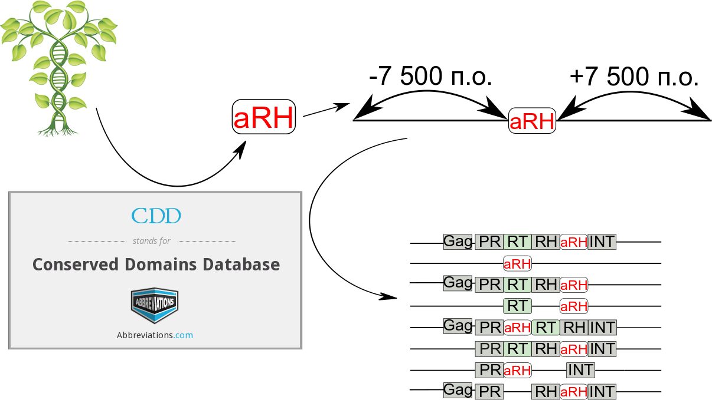
DARTS - Domain-Assosiated RetroTrasnsposon Search

Slide 15
Алгоритм ищет, извлекает и фильтрует элементы

Slide 16
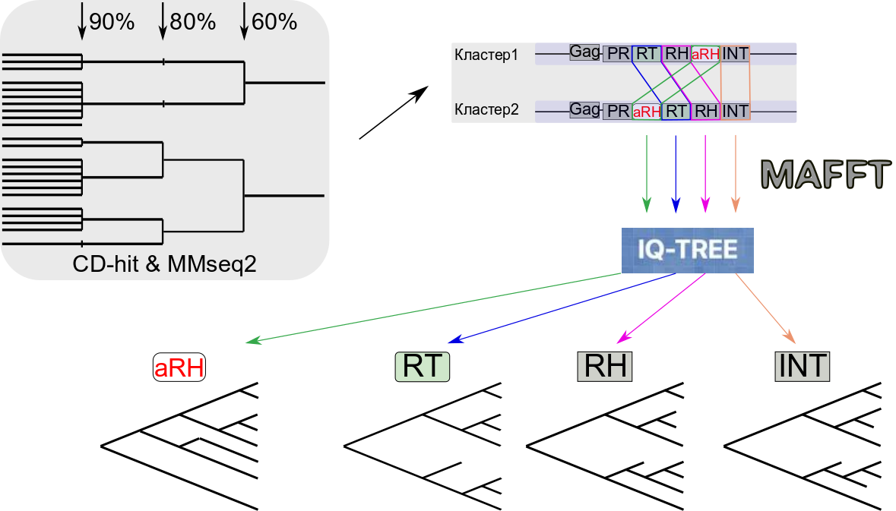
Алгоритм аннотирует и анализирует элементы
(кластеризация, выравнивание...)

Slide 17
Алгоритм анализирует элементы
(филогенетическая реконструкция)

Slide 18
Предложенный алгоритм DARTS показывает высокую чувствительность по сравнению с классическим (LTRharvest)
*
***

Slide 19
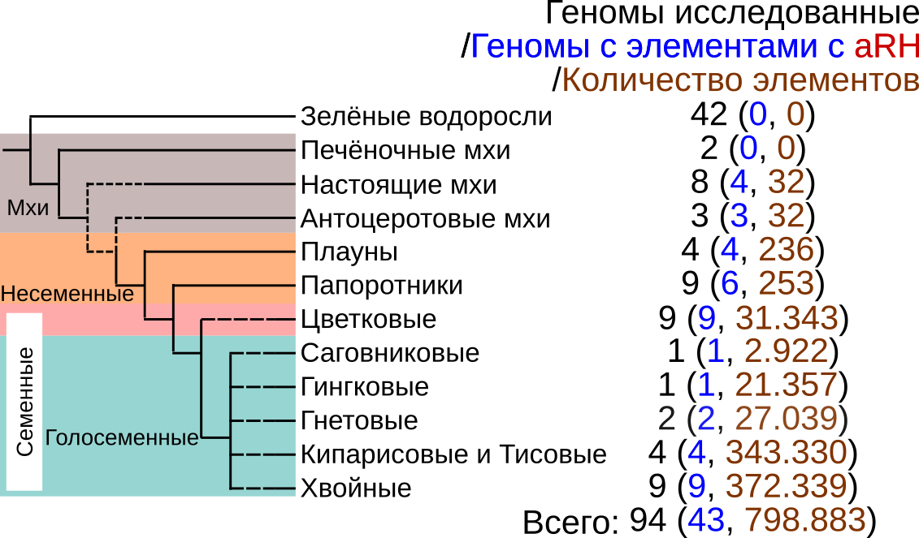
Разнообразие изученных геномов растений

Slide 20
Разнообразие и распространение структур Tat LTR ретротранспозонов зелёных растений

Slide 21
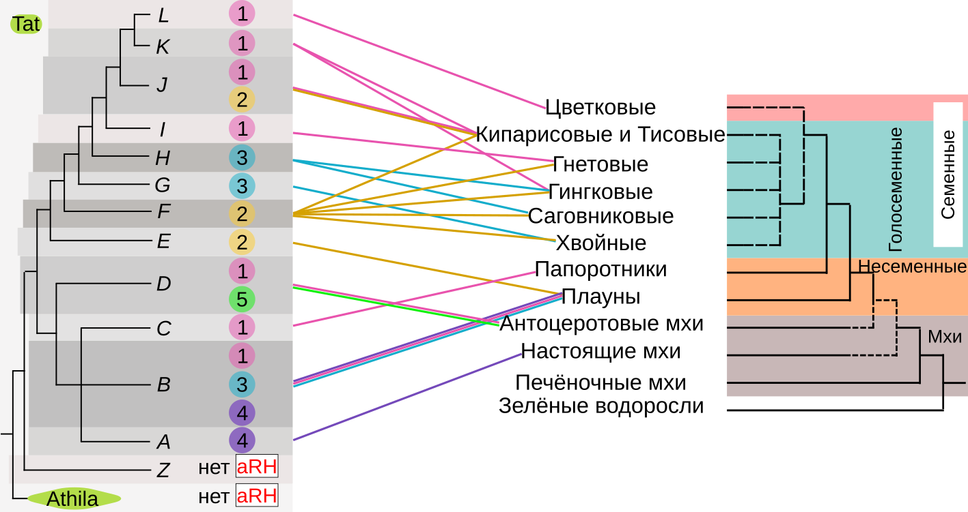
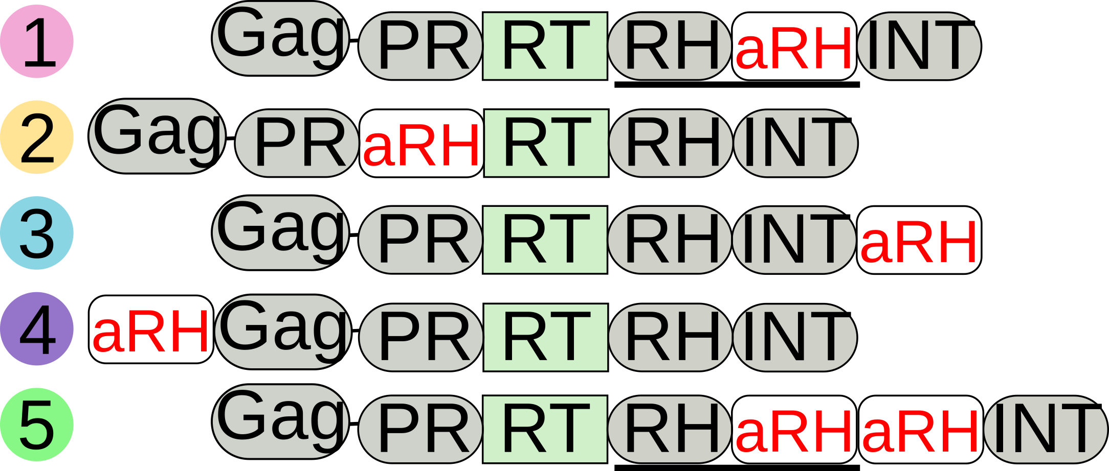
Разнообразие и распространение структурных вариантов LTR-ретротранспозонов с дополнительной рибонуклеазой H (aRH) в геномах зелёных растений. Филогенетическая реконструкция по домену RT отражает вертикальную эволюцию.

Slide 22
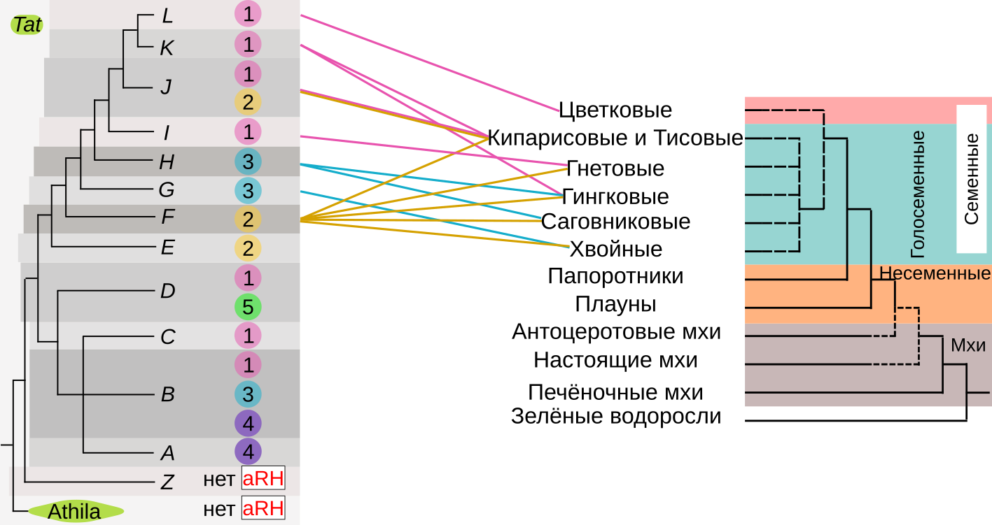
Таксон-специфическая элиминация структур Tat LTR ретротранспозонов у семенных растений свидетельствует в пользу наличия всех структур у общего предка

Slide 23
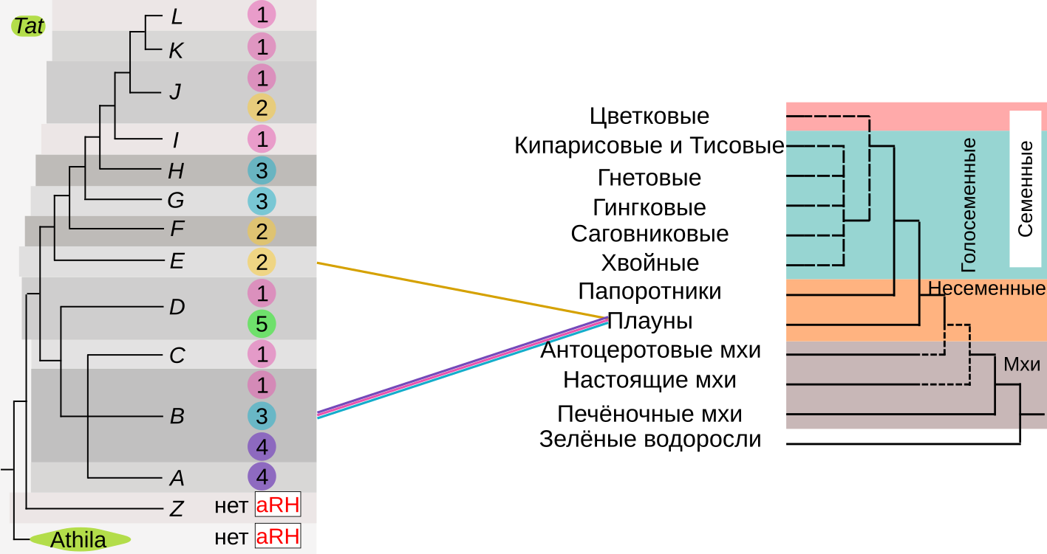
Наличие аналогичного набора структур Tat LTR ретротранспозонов в предковом по отношению к семенным таксоне, отделе плауновидные, поддерживает гипотезу

Slide 24
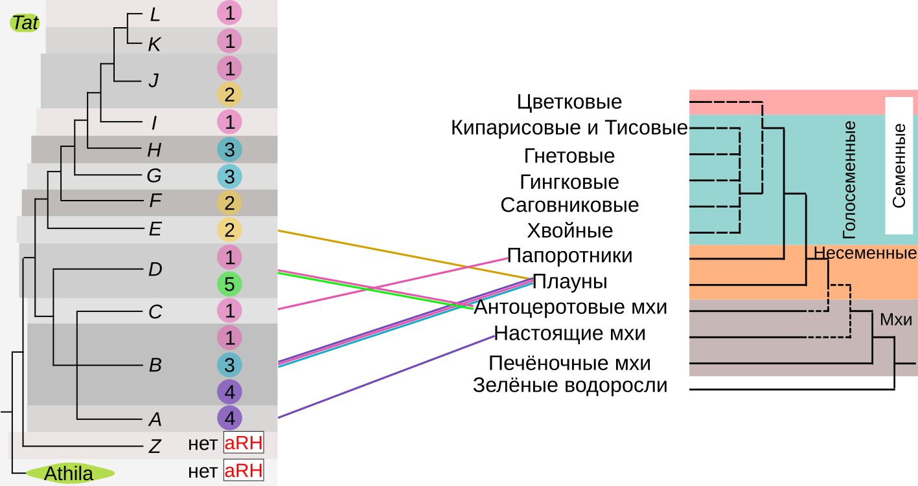
Наличие всех структур Tat LTR ретротранспозонов у несеменных растений поддерживает гипотезу таксон-специфической элиминации

Slide 25
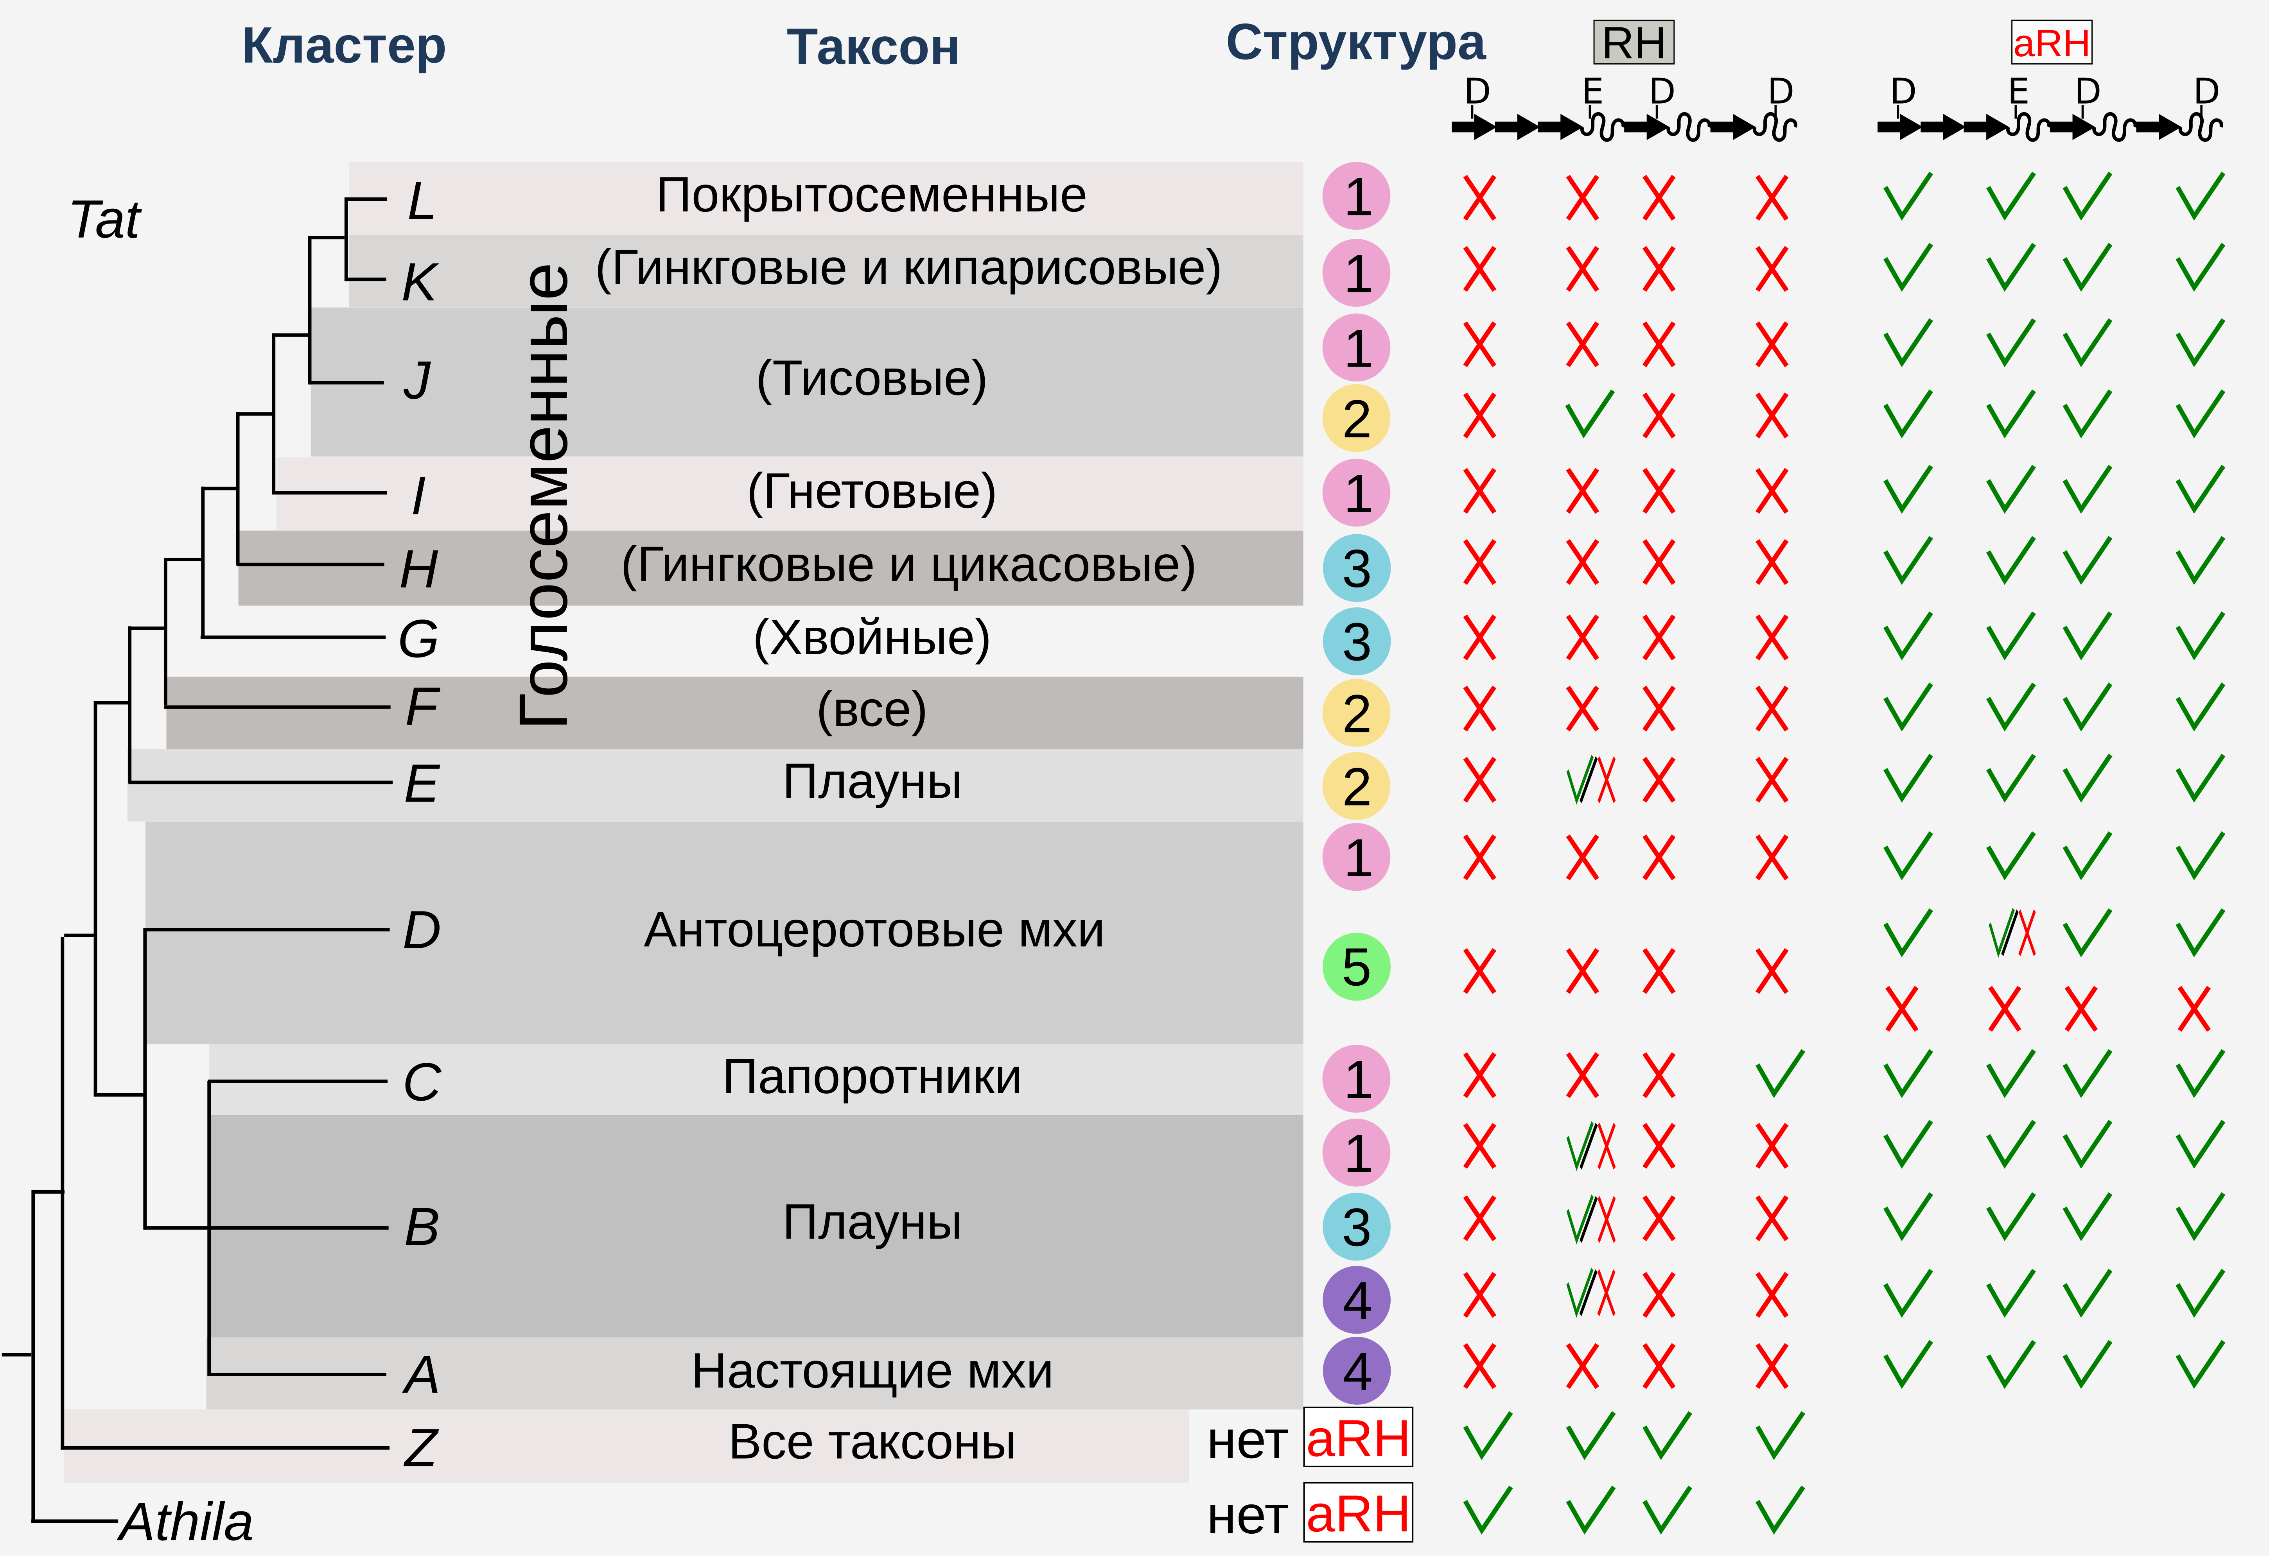
Деградация нативного домена RH

Slide 26
Деградация нативного домена RH происходит во всех случаях наличия aRH

Slide 27
Деградация как следствие конкуренции между доменами семейства RH на примере структуры с тремя доменами

Slide 28
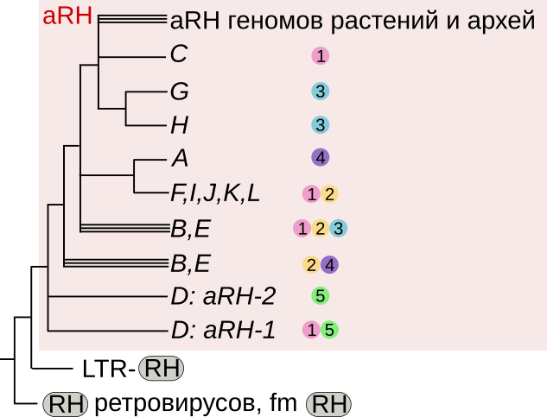
Филогенетическая реконструкция семейств доменов RH. Домены aRH из элементов кластеров Tat формируют таксон-специфичные кластера

Slide 29
Домены aRH в элементах Tat не являются дупликациями старого домена, и могут происходить из геномов организмов-хозяев

Slide 30
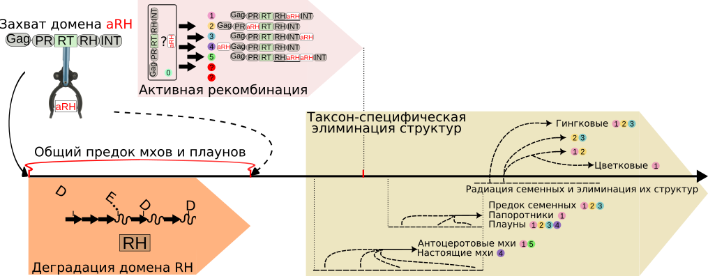
Предполагаемый эволюционный сценарий

Slide 31
Положения выносимые на защиту
Элементы LTR ретротранспозонов, содержащие добавочный домен aRH, возникли в геномах наземных растений после зелёных водорослей.
Добавочный домен aRH был приобретен ретротранспозонами растений как результат конвергенции к единому структурно-функциональному расположению доменов - “ретровирусной” структуре. Являясь наиболее представленной среди исследованных таксонов, “ретровирусная” структура, по всей видимости, предоставляет элементам Tat LTR ретротранспозонам наибольшее эволюционное преимущество.
Деградация нативного домена RH и приобретение добавочного домена aRH - взаимосвязанные процессы. Процесс деградации RH - следствие приобретения aRH и последующей конкуренции двух доменов с единой функцией.
If it extinct, we can`t find it

Slide 32
Выводы
Определено распространение Tat LTR-ретротранспозонов в геномах нецветковых зеленых растений. Элементы Tat были выявлены впервые у представителей таксонов настоящих и антоцеротовых мхов, папоротников и древних групп голосеменных - гинкговых, гнетовых, саговниковых, тисовых и кипарисовых.
Приобретение домена aRH Tat LTR-ретротранспозонами произошло на уровне предка наземных сосудистых растений после дивергенции от зеленых водорослей, а не на уровне плаунов, как это считалось ранее. Далее, эволюция и распространение Tat LTR-ретротранспозонов в геномах растений проходила вертикально.
Было выявлено 5 структурных вариантов элементов Tat, различающихся по положению домена aRH. Две структуры обнаружены впервые. У Tat LTR-ретротранспозонов из большинства изученных таксонов преобладает структура “ретровирусного” типа, что говорит в пользу её приспособительного значения для эволюции LTR-ретротранспозонов, а также первичного происхождения данной структуры у общего предка всех Tat. Само по себе возникновение “ретровирусной” структуры у LTR-ретротранспозонов зеленых растений представляет яркий пример конвергентной эволюции по отношению к ретровирусам позвоночных и LTR-ретротранспозонов из геномов паразитических протист - оомицетов.

Slide 33
Выводы
Филогенетическая реконструкция отношений последовательностей генов и доменов RH подтверждает, что aRH происходит не от нативного домена RH, а путём однократного приобретения aRH транспозоном извне с последующей быстрой дивергенцией домена. Таким образом, отвергнута предыдущая гипотеза о множественных независимых приобретениях aRH различными кластерами Tat.
Деградация нативного домена RH во всех кластерах Tat, содержащих aRH в различных положениях, происходит в равной мере для всех изученных групп. Это подтверждает взаимосвязь двух событий: приобретение aRH и деградация RH, но не позволяет явно определить их последовательность. Пример исследования дуплицированных доменов aRH в структуре #5 элементов Tat антоцеротовых мхов позволяет с большей вероятностью допустить, что деградация нативной RH является следствием конкуренции двух или более доменов с одинаковой функцией.

Slide 34
Сведения о сдаче кандидатских экзаменов:
Специальность 03.02.07 (генетика)
Иностранный язык – хорошо
Философия – отлично
Специальность – отлично

Slide 35
Список публикаций по теме НИР
Статьи:
Ustyantsev K., Biryukov M., Sukhikh I., Shatskaya N.V., Fet V., Blinov A., Konopatskaia I. Diversity of mariner-like elements in Orthoptera. // Вавиловский журнал генетики и селекции. 2019;23(8):1059-66.
M. Biryukov, K. Ustyantsev. DARTS: An Algorithm for Domain-Associated Retrotransposon Search in Genome Assemblies. // Genes. Multidisciplinary Digital Publishing Institute, 2022;13(1):9.
Тезисы конференций:
M. Biryukov, K. Ustyantsev. Diversity and evolution of Tat LTR retrotransposon structures in non-flowering plants. // Bioinformatics of Genome Regulation and Structure/Systems Biology (BGRS/SB-2020). Novosibirsk. P. 201.
M. Biryukov, K. Ustyantsev. LTR retrotransposons in green plants show multiple examples of convergent evolution. // Systems Biology and Bioinformatics (SBB-2020). P24. DOI: 10.18699/SBB-2020-07
M. Biryukov, K. Ustyantsev. Diversity and evolution of structural variants of tat ltr-retrotransposons in green plants. // EMBO Workshop The Mobile Genome: Genetic and Physiological Impacts of Transposable Elements. 2021.

Slide 37
Дополнительные материалы
18+

Slide 38
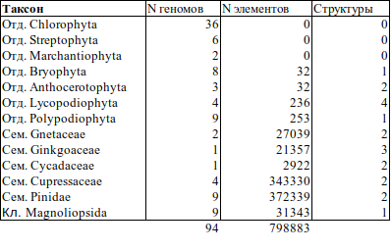

Slide 39
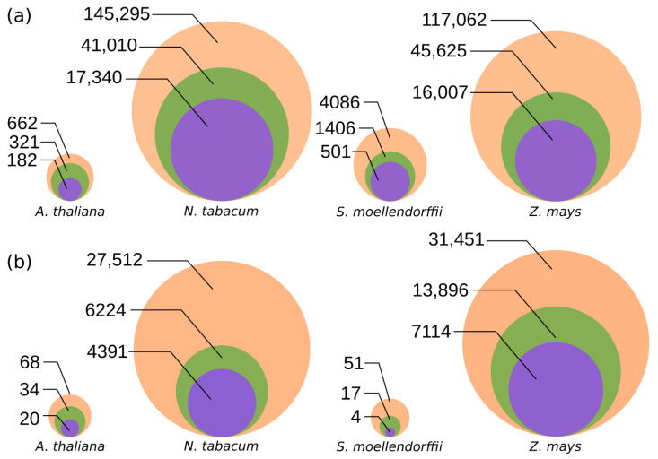
Алгоритм DARTS по сравнению с LTRharvest
(а) элементы Ty3/Gypsy
(b) - элементы Tat с добавочным доменом aRH
Цветовые обозначения:
Фиолетовый - элементы, найденные LTRharvest
Зелёный - элементы с LTR, найденные DARTS
Оранжевый - всего элементов, найденных DARTS
Biryukov et al., 2021

Slide 40
Предложенный алгоритм DARTS показывает высокую чувствительность по сравнению с классическим (LTRharvest)

Slide 41
Предложенный алгоритм DARTS показывает высокую чувствительность по сравнению с классическим (LTRharvest)

Slide 42
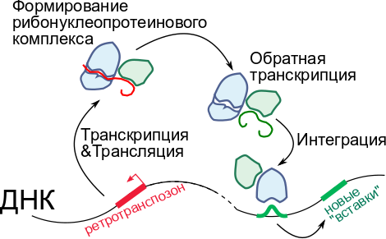
Жизненный цикл ретротранспозонов
Адаптировано из https://en.wikipedia.org/wiki/Retrotransposon

Slide 43
Подходы к поиску последовательностей LTR-ретротранспозонов в геномных сборках
Поиск LTR
От пары LTR к доменам внутри
Высокая вероятность ошибки II рода
Сильная зависимость от качества геномной сборки
Поиск доменов
От целевого домена к LTR и другим доменам
Высокая вероятность ошибки I рода

Slide 44
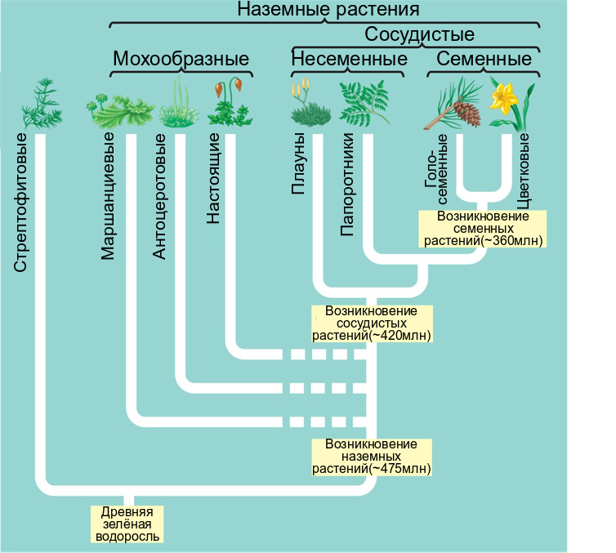

Slide 45
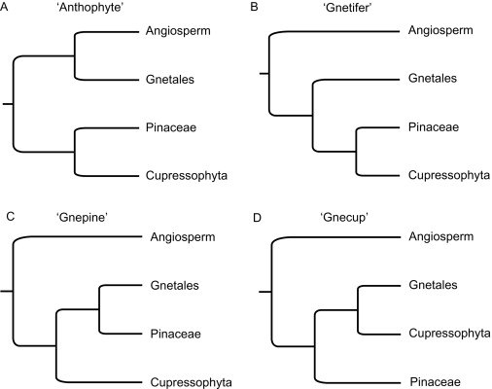
Спорное положение гнетовых

Slide 46
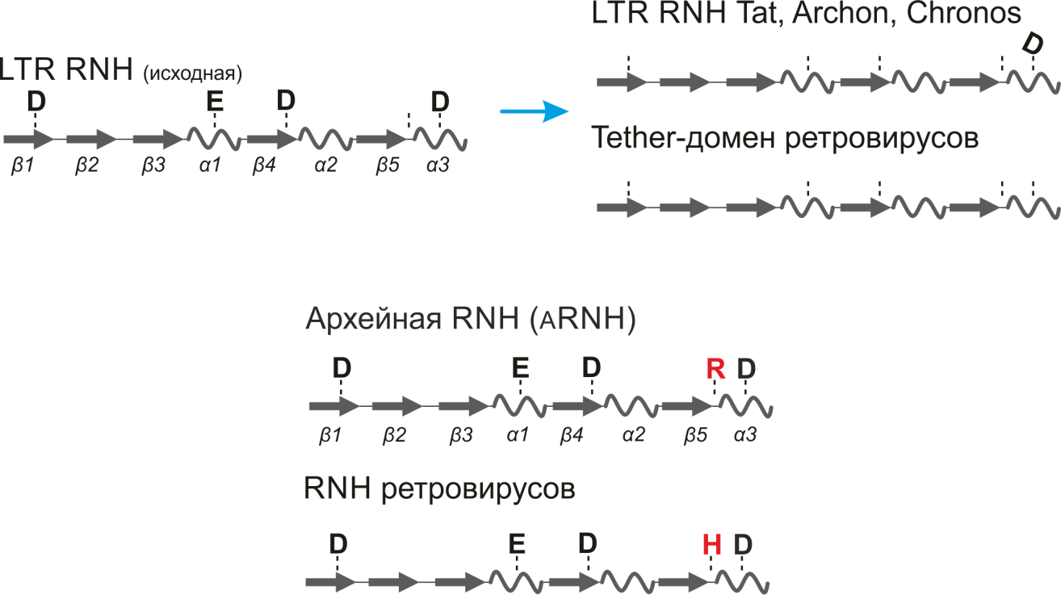
Деградация каталитически активных оснований у исходного домена рибонуклеазы H LTR-ретротранспозонов растений и оомицетов
Исходный домен RNH
приобретение
нового домена

Slide 47
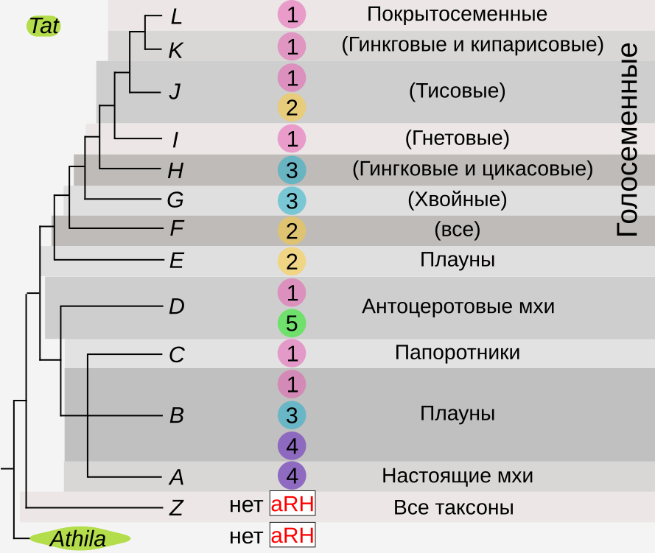
Разнообразие и распространение структурных вариантов LTR-ретротранспозонов с дополнительной рибонуклеазой H (aRH) в геномах зелёных растений. Филогенетическая реконструкция по домену RT отражает вертикальную эволюцию.

Slide 48
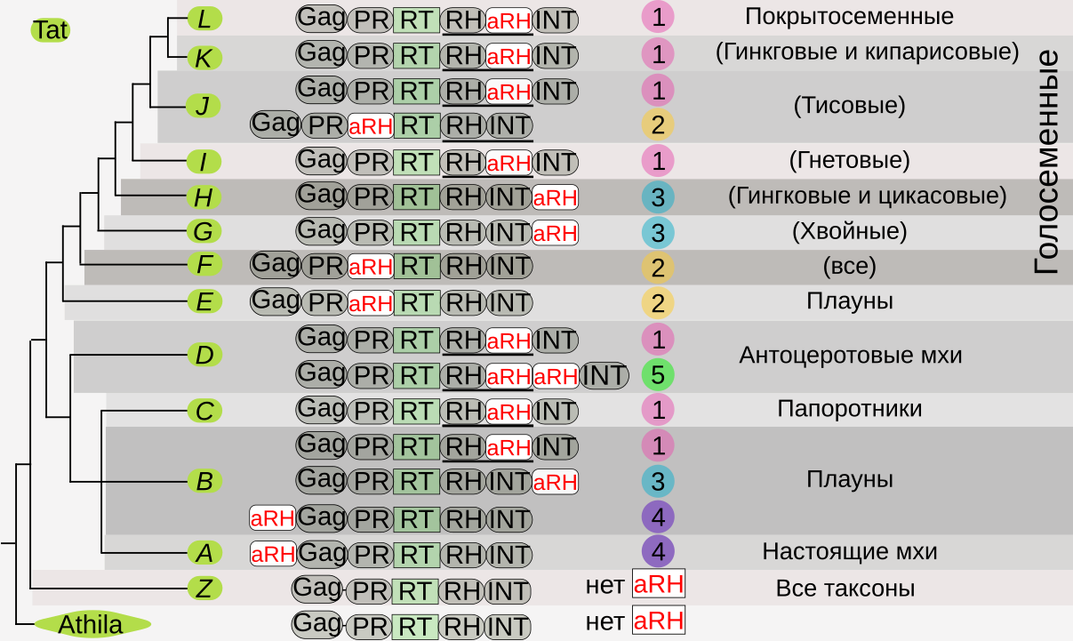
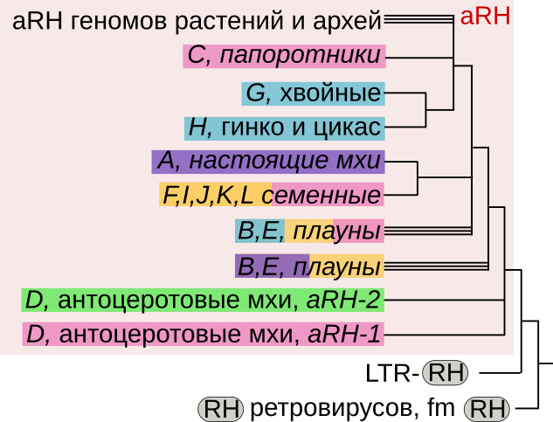
Несоответствие филогенетических деревьев RT и aRH
RT-древо
RH-древо

Slide 49
Структура из трёх доменов RH - результат дупликации домена aRH в элементах антоцеротовых мхов
RT-древо
RH-древо

Slide 50
Гетерогенность кластеров плаунов свидительствует о небольшом филогенетическом расстоянии на древе RT
RT-древо
RH-древо

Slide 51
Домен aRH эволюционирует с разной скоростью в зависимости от положения в элементах геномов семенных
RT-древо
RH-древо

Slide 52
Распространёность «ретровирусной» структуры может свидетельствовать об исходном захвате aRH в данном положении
RT-древо
RH-древо

Slide 53
Происхождение структуры [RT.gRH.INT.aRH] в удалённых кластерах от общего предка наиболее вероятно
RT-древо
RH-древо

Slide 54
Паралеллизм между удалёнными группами
RT-древо
RH-древо

Slide 55
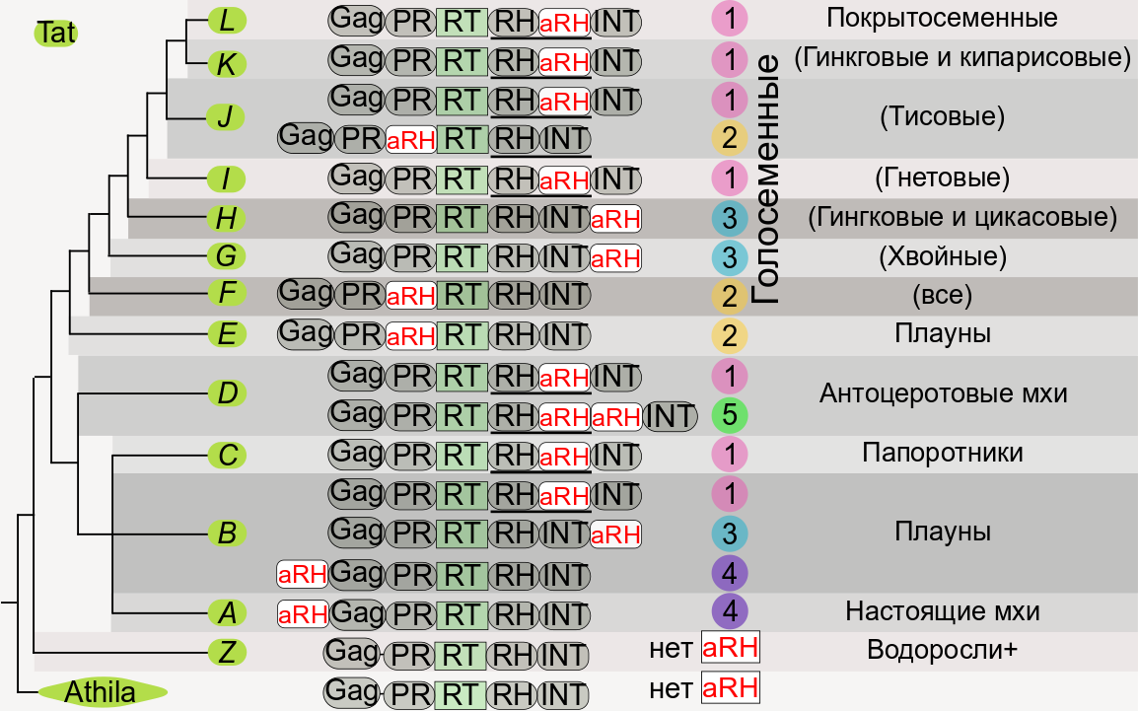
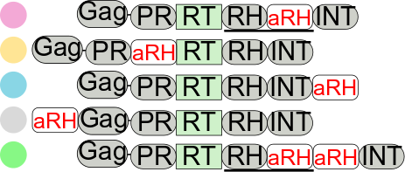
Филогенитическая реконструкция по домену RT. Выявленные структуры
Алгоритм:
Воспроизводит обнаруженные в прежних работах структуры.
Позволил обнаружить новые структуры.

Slide 56
Филогенитическая реконструкция по домену RT. Структуры, выявленные впервые
Новая структура [aRH.GAG.PR] у настоящих мхов (кластер A) и плауна (Selaginella tamariscina, кластер B).
Новая структура [RT.RH.aRH1.aRH2] у антоцеротовых мхов (кластер D).

Slide 57
Филогенитическая реконструкция по домену RT. Особенности происхождения «ретровирусной» структуры покрытосеменных
“Ретровирусная” структура [RT.RH.aRH] была приобретена семенными до дивергенции на голо- и покрытосеменных.

Slide 58
Филогенитическая реконструкция по домену RT. Представленность «ретровирусной» структуры в геномах большинства групп растений
Новые кластеры антоцеротовых мхов, плаунов и папоротников B, C, D имеют аналогичную цветковыми и древним голосеменным (I, J, K, L) структуру [RT.RH.aRH].
Конвергенция или вертикальная эволюция?

Slide 59
Филогенитическая реконструкция по домену RT. Происхождение структуры [RT.gRH.INT.aRH] в удалённых группах
Аналогичная удалённость на древе: между элементами хвойных, гинкговых и саговниковых (кластеры G и H) и плаунов (кластер B) со структурой [RT.RH.INT.aRH].
Насколько велика эволюционная дистанция?

Slide 60
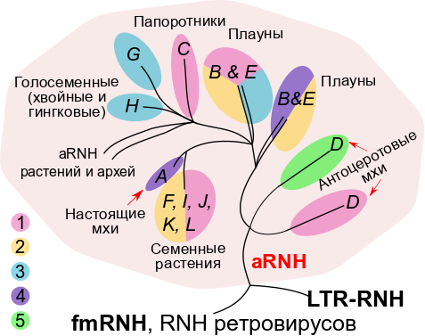
Филогенетические взаимоотношения семейства доменов RH. Происхождение aRH
Дополнительный домен рибонуклеазы Н (aRH) происходит не из геномов растений-хозяев и не является результатом дупликации нативного домена RH.

Slide 61
Гетерогенность элементов из геномов плаунов
Кластера B и E плаунов древа по домену RT сформировали два полифилетичных кластера доменов aRH на древе RH, содержащие элементы каждого из исходных кластеров.

Slide 62
Домены aRH из трёхдоменной структуры
Кластер антоцеротовых мхов D с RT-древа формирует два кластера доменов aRH: 1) для aRH2; 2) для aRH1 и aRH “ретровирусной” структуры.

Slide 63
Единство доменов aRH семенных и настоящих мхов
Кластера A, F, I, J, K и L (настоящие мхи, общий кластер голосеменных, гнетовые голосеменные, тисовые голосеменные, гингковые и кипарисовые голосеменные, цветковые соответственно) сформировали на древе RH единый кластер с элементами настоящих мхов A в качестве базальной ветви.

Slide 64
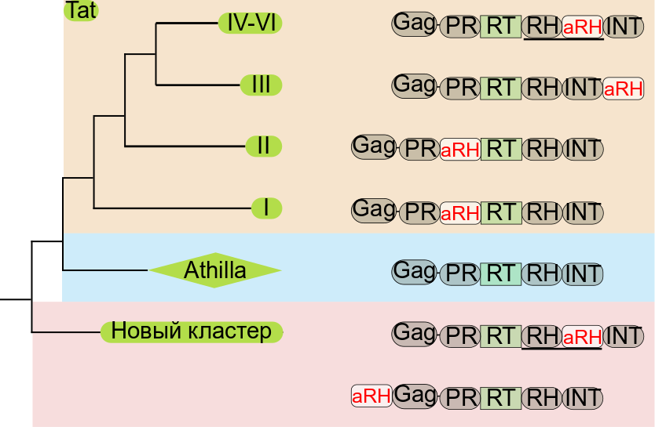
[Старое] Разнообразие и распространение структурных вариантов LTR-ретротранспозонов с дополнительной рибонуклеазой H (aRH) в геномах зелёных растений
Цветковые, гинкго и гнетум
Хвойные
Голосеменные
Плауны
Цветковые
Папоротники, плауны
Плауны и мох (?)

Slide 65
Публикации коллектива
Ustyantsev, K., Biryukov, M., Sukhikh, I., Shatskaya, N. V., Fet, V., Blinov, A., & Konopatskaia, I. (2019). Diversity of mariner-like elements in Orthoptera. Вавиловский журнал генетики и селекции, 23(8), 1059-1066.
Kirill Ustyantsev, Alexandr Blinov and Georgy Smyshlyaev. 2017 Convergence of retrotransposons in oomycetes and plants. Mobile DNA, 8:4. DOI 10.1186/s13100-017-0087-y.
Kirill Ustyantsev, Olga Novikova, Alexander Blinov, and Georgy Smyshlyaev. 2015 Convergent Evolution of Ribonuclease H in LTR Retrotransposons and Retroviruses. Mol. Biol, Evol.,;32(5):1197-207.
Smyshlyaev G, Voigt F, Blinov A, Barabas O, Novikova O. 2013 Acquisition of an Archaea-like ribonuclease H domain by plant L1 retrotransposons supports modular evolution. Proc Natl AcadSci U S A. 110(50):20140-5.
Sormacheva I, Smyshlyaev G, Mayorov V, Blinov A, Novikov A, Novikova O. 2012 Vertical evolution and horizontal transfer of CR1 non- LTR retrotransposons and Tc1/mariner DNA transposons in Lepidoptera species. Mol Biol Evol. Dec; 29(12):3685-702.
Г.А.Смышляев, А.Г.Блинов. 2011 Эволюция и разнообразие L1-ретротранспозонов в геномах покрытосеменных растений. Вавиловский журнал Генетики и Селекции, 15(3): 563- 571

Slide 66
Промежуточные “выводы” по древу RT
Подтверждены все структуры кластера Tat, обнаруженные в прежних работах.
“Ретровирусная” структура [RT.RH.aRH], по-видимому, была приобретена до дивергенции голо- и покрытосеменных, на что указывает наличие данной структуры у Tat древних голосеменных Gnetum montanum, Ginkgo biloba и кипарисовых.
В геномах антоцеротовых мхов, плаунов и папоротников обнаружены новые кластеры Tat LTR-ретротранспозонов A, C и D, содержащие домен aRH в положении [RT.RH.aRH], конвергентно элементам кластеров Tat H (древние голосеменные) и I (цветковые), а также ретровирусам позвоночных и LTR-ретротранспозонам оомицетов.
Аналогичная конвергенция обнаруживается между элементами хвойных (кластер G) и плаунов (кластер C) со структурой [RT.RH.INT.aRH].
Выявлена новая структура [aRH.GAG.PR] у настоящих мхов (кластер B) и плауна (Selaginella tamariscina, кластер C).
Выявлена новая структура [RT.RH.aRH1.aRH2] у антоцеротовых мхов (кластер A).

Slide 67
Промежуточные “выводы” по древу RH
Очевидно, что дополнительный домен рибонуклеазы Н (aRH) был захвачен не из геномов растений-хозяев и не является результатом дупликации нативного домена RH.
В эволюции LTR-ретротранспозонов растений происходило несколько независимых приобретения aRH из разных источников элементами различных подкластеров Tat.
Кластера C и E плаунов древа по домену RT сформировали два кластера доменов aRH на древе RH. Оба содержат элементы каждого из исходных кластеров.
Кластер антоцеротовых мхов A с RT-древа формирует два кластера доменов aRH. Первый представлен доменами aRH элементов со струкутрой [RT.RH.aRH] и доменами aRH1 элементов со структурой [RT.RH.aRH1.aRH2]. Второй кластер представлен доменами aRH2 из элементов со структурой [RT.RH.aRH1.aRH2].
Кластера B, F, H и I (настоящие мхи, голосеменные, древние голосеменные, цветковые соответственно) сформировали на древе RH единый кластер. При этом, aRH элементов настоящих мхов B расположены базальной ветвью, остальные же домены aRH располагаются смешано, формируя таким образом единую ветвь.

Slide 68
Сравнительный анализ филогенетических дерерьев по доменам RT и RH
Имеется 3 ключевых несоответствия между деревьями по доменам RT и aRH:
Кластеры плаунов C и E RT-древа. Их элементы содержат домены aRH из двух разных кластеров древа RH. Это может говорить как о небольшом эволюционном расстоянии между данными кластерами, так и о гетерогенности каждого из данных кластеров RT-древа по источнику приобретения aRH.
Взаимоотношение кластеров семенных растений F, G, H, I RT-древа. Кластеры H, I и F на древе RH формируют единую ветвь, что позволяет полагать, что их aRH приобретён из единого источника. Однако, расположенный между H+I и F, кластер G, представленный третьей структурой, отличной от свойственных H, I и F, формирует на древе RH свою отдельную ветвь, подразумевая иной источник приобретения aRH.
Взаимоотношение кластеров H, I и F семенных растений с кластером B настоящих мхов RT-древа. На RT-древе кластер B отстоит далеко от H, I и F. Однако, на древе RH его домены aRH расположены как часть единого кластера из доменов aRH элементов H, I и F, в качестве базальной ветви данного суперкластера.

